Slide 1
云穿透接口
Cloud Through Interface
MUM 成都 · 2018/1/13
演讲人：熊茂祥
邀请方：EDCwifi捷联讯通
中国排名第一的MikroTik代理商

Slide 2
熊 茂 祥
自
通过MikroTik官方技术认证：MTCNA、MTCWE、MTCRE、MTCTCE。
中国大陆地区首个通过MikroTik官方认证的技术顾问。
独立编写并发布10个以上ROS相关应用程序，其中涉及到分流、负载、限速、认证、CAPSMAN、系统日志服务端、用户上网日志采集、路由表采集、集中WINBOX管理、内网穿透管理等方面。
客户分布在国内10余个省市，并在日本、韩国、美国、新加坡、尼日利亚、马来西亚也有少量运维客户及运维节点。
我
介
绍

Slide 3
目录
01
云穿透接口出现的原因
02
云穿透接口可以解决哪些问题
03
云穿透接口的注册、开通、测试、注意事项
04
云穿透接口服务器的公开信息状态
05
云穿透接口的未来展望

Slide 4
01
云穿透接口
出现的原因

Slide 5
01
云穿透接口出现的原因
自2015年起，国内部分地区运营商就已经开始部署内网IP给普通宽带用户。典型的情况就是用户拨号后获取到的IP地址为100.64.x.x，或10.x.x.x。
内网IP的部署已经越来越普遍化，这个趋势是我们无法改变的，但我们必须去适应它。
做为网络运维工程师首要考虑的就是在没有公网IP的情况下如何去远程管理。因为我个人也是做远程运维的，如果出现故障时无法及时远程维护，不敢想象客户等待修复的心情。

Slide 6
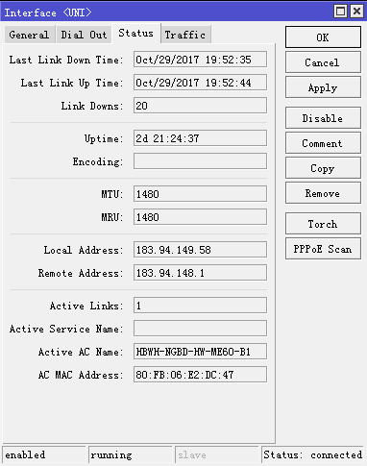
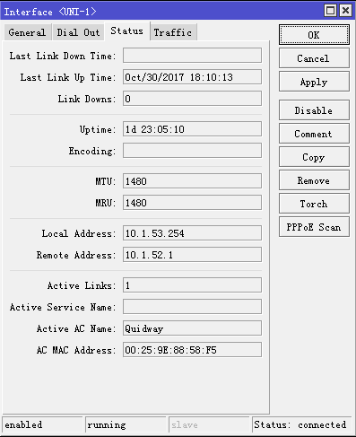
运
营
商
分
配
给
我
真实公网IP
们
内网IP
的
IP

Slide 7
01
云穿透接口出现的原因
过去大家在维护拨号环境时普遍使用DDNS做更新，现在很多地方已经行不通了。而且过去重启MikroTik设备或者重播号后都需要等待DDNS更新，快则1分钟，慢则10分钟以上。以下分别是运营商分配公网IP和内网IP时的DDNS不同状态。
在运营商分配内网IP时将出现以下提示

Slide 8
02
云穿透接口
可以解决哪些问题

Slide 9
02
云穿透接口可以解决哪些问题
2.管理没有业务点路由映射权限的MikroTik设备。
例如在某业务点下需要添加一个2级路由，然后主路由是由另一个人维护的，我们无法要求主路由给我们映射管理端口。我们将该设备接入到云穿透就可以实现管理了。
1.管理业务点没有公网IP的MikroTik设备。
例如长宽宽带分配的IP是非公网IP的，或者使用3G，LTE等方式接入网络也是没有公网IP的，我们可以将该设备接入云穿透来实现管理。
3.优化稳定及延时来管理跨运营商的业务点MikroTik设备。
例如业务点为电信线路，我们维护工程师所在的线路是联通或者移动。我相信大家都知道咱们的国情，最远的距离不是中国到欧洲，而是电信到联通。在中国跨运营商互联互通问题非常严重。云穿透为多线BGP接入，兼容所有国内网络运营商。

Slide 10
02
云穿透接口可以解决哪些问题
4.优化稳定及延时来管理跨国业务点MikroTik设备。
例如有维护点在马来西亚或者尼日利亚这些较远的国家，国内直连的话会有相当严重的丢包，几乎卡的无法正常进行运维操作。云穿透有海外专用服务器，采用电信CN2国际加速节点，让我们的业务就算维护到天涯海角也能如丝般顺滑。
6.及时了解所有业务点MikroTik设备在网情况。
例如当大家维护相当多的业务点，先定个小目标维护100个业务点。那么我们如何实时了解所有维护点的在网情况？这个时候就需要云平台进行监控所有业务点情况。很高兴告诉大家，云穿透平台也提供了这个功能。业务点从穿透平台上线及下线均可以提供邮件通知。
5.映射到业务点内的其他网络设备。(交换机，远程桌面等。)
例如我们维护的MikroTik设备下面有个WINDOWS服务器，我们可以通过云穿透来映射3389端口到MikroTik，然后MikroTik设备再映射给该WINDOWS服务器。也可以用来映射交换机的TELNET及SSH服务。

Slide 11
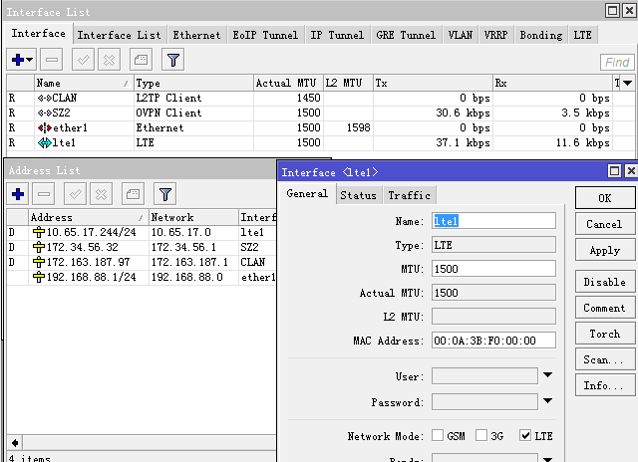
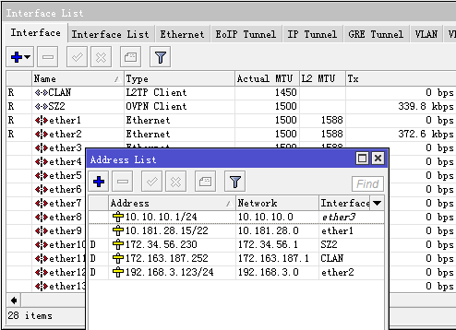
MikroTik-A
MikroTik-B
端口:8291-Winbox
PPTP/L2TP/SSTP/OVPN
端口: 8291-Winbox
PPTP/L2TP/SSTP/OVPN
云穿透服务器
服务器端口:10002
服务器端口:10001
运维人员

Slide 12
演示WAP LTE kit使用穿透接口实现远程管理
云穿透服务器
无公网IP的网络
运维人员
WAP LTE kit
高厚网络商城
www.gaohou.com
中国成都唯一有仓的mikrotik代理
演示设备由高厚网络赞助
专注Mikrotik设备，一辈子的兴趣…

Slide 13
03
云穿透接口
注册、开通、测试、注意事项

Slide 14
03
云穿透接口的注册、开通、测试、注意事项
打开https://cts8.cat-home.org/ 注册一个账号，这个账号将用于之后的自助管理和VPN拨号使用。
注册账号后在本穿透平台的WEB管理后台里添加映射信息。比如把本穿透服务器的12345端口映射给本VPN客户端的8291端口（WINBOX端口）。
在需要穿透管理的MikroTik设备里添加VPN拨号，比如使用L2TP的话，填入IP及平台注册的账号密码即可。

Slide 15
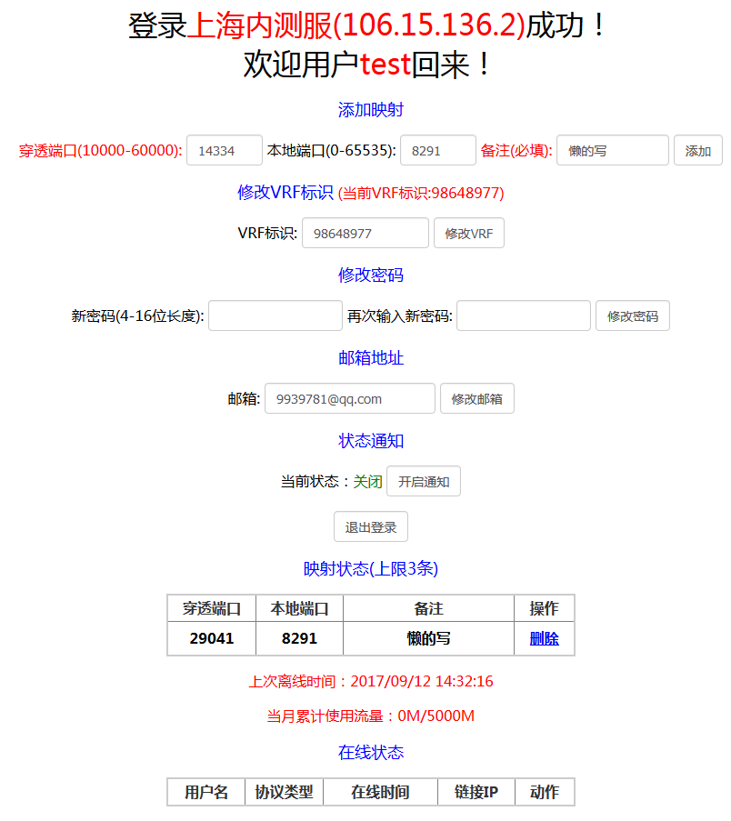
穿透服务器上的端口
MikroTik设备的端口
发送通知的邮箱地址
当前已映射的内容
当前业务点在线状态

Slide 16
03
云穿透接口的注册、开通、测试、注意事项
当MikroTik设备显示VPN拨号成功的时候，在穿透平台WEB后台里就可以看到客户端上线信息了。其中包括用户名、接入协议类型、在线时间、IP等信息。还可以生成自动修复协议脚本，防止部分VPN协议可能有干扰造成的云穿透无法连接的情况。
在WINBOX登录只需填写平台服务器IP地址和映射的端口号，就可以完成穿透管理了。 (比如cts7.cat-home.org:12345)
注意事项：映射中的穿透端口为您在本穿透服务器上使用的端口，本地端口为自己设备的对应服务管理端口。仅提供TCP协议穿透。建议添加自动修复穿透脚本，防止到云穿透VPN出现异常时无法进行穿透管理。

Slide 17
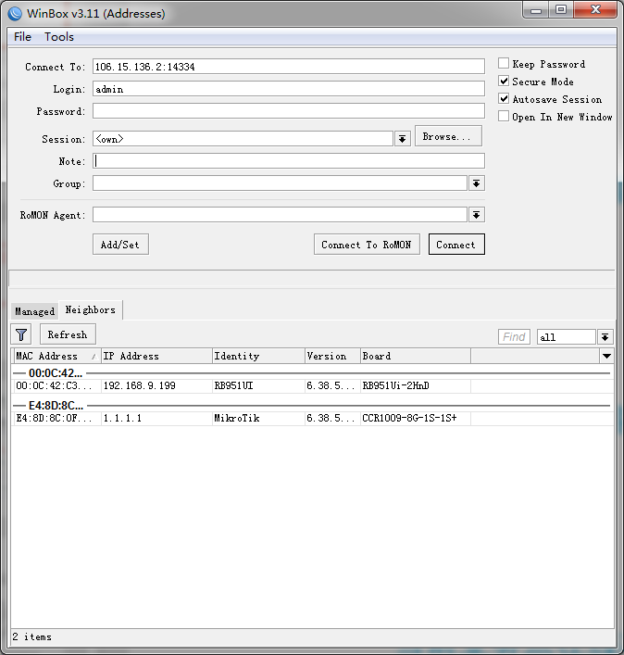
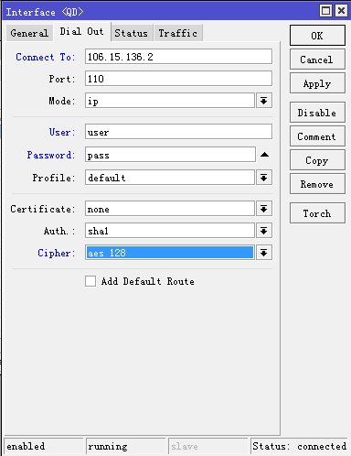
连接穿透服务器IP和添加的穿透端口
穿透服务器IP
穿透协议端口
穿透平台注册的用户名
穿透平台注册的密码
检查这里来确定是否连接成功

Slide 18
04
云穿透接口
服务器的公开信息状态

Slide 19
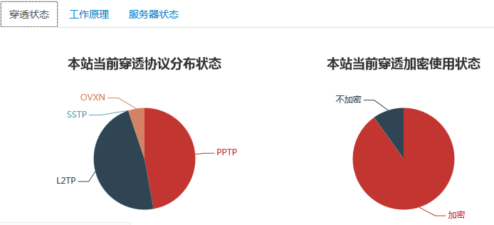
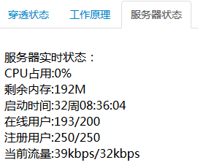
04
云穿透服务器的公开信息状态。
穿透接口服务器状态公示，确保大家都能随时了解自己所用的穿透接口服务器负载情况和其他用户当前使用方式。服务器有没有满载或者超载一目了然，让大家用起来更放心。

Slide 20
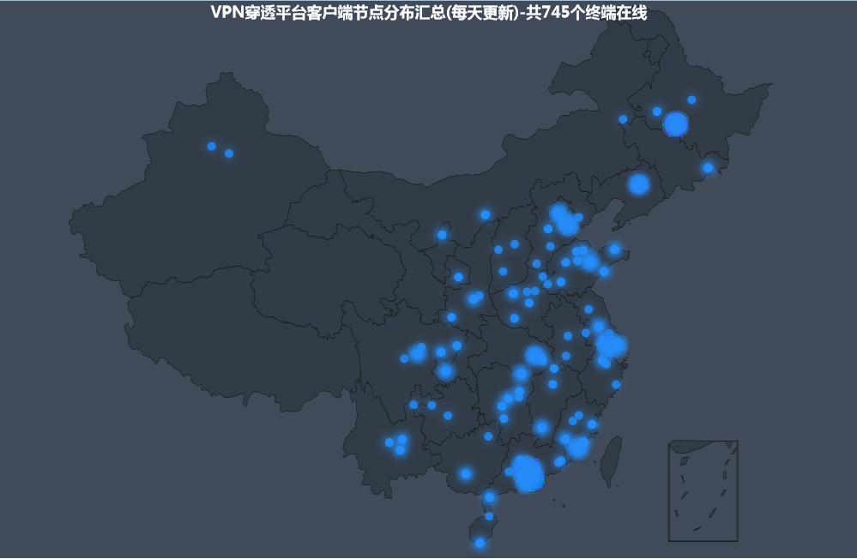
04
云穿透服务器的公开信息状态。
截至2017.11.03
平台用户数据汇总

Slide 21
05
云穿透接口
未来展望

Slide 22
05
云穿透接口的未来展望
ISP正在加速拨号宽带的内网IP更换。这不是运营商的行为，而是国内所有运营商都在这么做。预计目前最少有20%的拨号宽带已经是分配内网IP了。曾经是公网IP的拨号宽带，也会被运营商偷偷换成内网IP。
云穿透接口具备比传统DDNS具备更高效的解析速度，更及时的业务点监测异常通知，和更稳定的管理链路。传统DDNS域名解析的方式已经对于目前的网络趋势无能为力，大家对穿透管理的需求会越来越强烈，对穿透接口质量要求也会越来越高。而我有信心用云穿透接口来解决大家的运维问题，并且云穿透所有功能对于使用者都是免费的，现已持续免费两年，目前仅存在流量限制。在全国开放了6个服务器分布在不同地域，在香港CN2线路开放了1个服务器。希望大家不要将商业性质的业务带到云穿透，比如监控，流媒体等大流量长期占用宝贵的带宽。仅仅用于管理网络设备，我相信能一直免费下去，并且会随着用户量的增加继续增加云穿透服务器或带宽，确保一流的穿透成功率，如丝般顺滑的穿透维护体验，让您在网络运维的世界里畅通无阻！
当前云穿透接口还新增了测试版云交换功能，也是免费的，但是总带宽被限制为1M。商业版云交换由于使用商业级别的线路资源和高品质维护标准，成本高昂所以需要额外支付费用。（商业版正在建设中。）

Slide 23
谢谢观看！
熊茂祥
QQ：9939781
手机：13296699163
博客：ROS6.COM

